Slide 1
E-Commerce dan Web Programming Teknik Informatika

Slide 2
E-Commerce adalah Bidang Multidisiplin
Disiplin ilmu utama
Ilmu komputer
Pemasaran
Perilaku konsumen
Keuangan
Ekonomi
MIS

Slide 3
Konsep E-Commerce
Internet berkembang menjadi saluran distribusi global utama untuk produk, jasa, lapangan pekerjaan bidang manajerial dan profesional
Dampaknya mengubah perekonomian, struktur pasar dan industri, produk dan jasa serta aliran distribusinya, segmentasi pasar, nilai bagi konsumen, perilaku konsumen, lapangan pekerjaan dan pasar tenaga kerja
Dampaknya juga terjadi pada masyarakat dan politik, dan perspektif kita terhadap dunia dan diri kita didalamnya.

Slide 4
Definisi E-Commerce
E-commerce dapat didefinisikan dari beberapa perspektif:
Komunikasi: pengiriman barang, jasa, informasi, atau pembayaran melalui jaringan komputer atau sarana electronik lainnya
Perdagangan: penyediaan sarana untuk membeli dan menjual produk, jasa, dan informasi melalui Internet atau fasilitas online lainnya

Slide 5
Proses Bisnis: menjalankan proses bisnis secara elektronik melalui jaringan elektronik, menggantikan proses bisnis fisik dengan informasi
Layanan: cara bagi pemerintah, perusahaan, konsumen, dan manajemen untuk memangkas biaya pelayanan/operasi sekaligus meningkatkan mutu dan kecepatan layanan bagi konsumen

Slide 6
Pembelajaran: sarana pendidikan dan pelatihan online untuk sekolah, universitas, dan organisasi lain termasuk perusahaan
Kolaborasi: metoda kolaborasi antar dan intra organisasi
Komunitas: tempat berkumpul (mangkal) bagi anggota suatu masyarakat untuk belajar, mencari informasi, melakukan transaksi, dan berkolaborasi

Slide 7
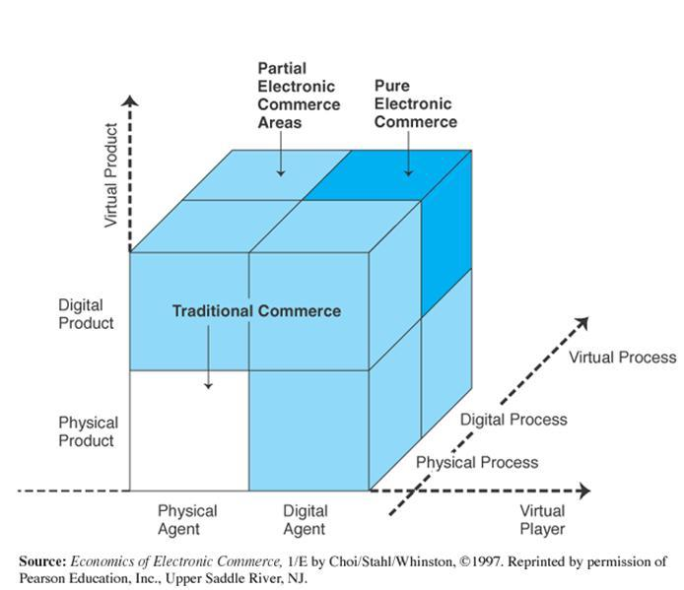
Dimensi E-Commerce

Slide 8
Struktur dan Klasifikasi E-Commerce
Dua tipe umum e-commerce:
business-to-consumer (B2C) : transaksi online terjadi antara perusahaan dengan konsumen individual
e-tailing: ritel online, biasanya B2C
business-to-business (B2B): perusahaan melakukan transaksi online dengan perusahaan lain.

Slide 9
Infrastrukturnya
Internet: jaringan global
Intranet: jaringan milik perusahaan atau organisasi yang menggunakan teknologi Internet, seperti protokol Internet, browser Web, dsb.
Extranet: jaringan melalui Internet yang menghubungkan beberapa intranet

Slide 10
Selain infrastruktur, aplikasi EC juga ditunjang oleh lima bidang pendukung:
SDM
Peraturan/perundangan publik
Pemasaran dan periklanan
Layanan-layanan pendukung
Kemitraan usaha

Slide 11
Klasifikasi EC menurut Pola Interaksi/Transaksi
B2B dan B2C
business-to-business-to-consumer (B2B2C): model EC dimana suatu perusahaan menjual produk atau jasa kepada perusahaan lain yang memiliki konsumennya sendiri
consumer-to-business (C2B):
model EC dimana individu menggunakan Internet untuk menjual produk atau jasa kepada perusahaan atau individu, atau untuk mencari penjual atas produk atau jasa yang diperlukannya

Slide 12
consumer-to-consumer (C2C):
model EC dimana konsumen menjual (bertransaksi) langsung kepada konsumen lain
peer-to-peer (P2P): teknologi yang memungkinkan sesama komputer pada suatu jaringan untuk bertukar data dan proses secara langsung; dapat digunakan untuk C2C, B2B, dan B2C

Slide 13
mobile commerce (m-commerce):
transaksi dan aktivitas EC dilakukan dengan teknologi wireless (misal telepon selular)
location-based commerce (l-commerce): transaksi m-commerce yang ditargetkan pada individu di lokasi dan waktu tertentu

Slide 14
intrabusiness EC: kategori EC untuk aktivitas internal suatu organisasi yang melibatkan pertukaran barang, jasa, atau informasi antara berbagai bagian dan individu dalam perusahaan
business-to-employees (B2E): model EC dimana organisasi menyediakan jasa, informasi, atau produk kepada individu karyawannya

Slide 15
collaborative commerce (c-commerce):
model EC dimana beberapa individu atau kelompok berkomunikasi dan berkolaborasi secara online
e-learning: penyampaian informasi secara online untuk tujuan pelatihan dan pendidikan
exchange (e-exchange): pasar elektronik untuk umum yang beranggotakan banyak pembeli dan penjual

Slide 16
exchange-to-exchange (E2E): model EC dimana beberapa e-exchange berhubungan satu sama lain untuk pertukaran informasi
e-government: model EC dimana organisasi pemerintah membeli atau menyediakan produk, jasa, atau informasi bagi perusahaan atau individu warganegara

Slide 17
Teknologi Pendahulu EC
1970-an: inovasi seperti electronic funds transfer (EFT)—dana dikirim secara elektronis dari satu organisasi ke organisasi lain (terbatas di kalangan perusahaan besar)
electronic data interchange (EDI)— media transfer dokumen rutin elektronis (terjadi perluasan penggunaan termasuk perusahaan manufaktur, ritel, dan pelayanan)
interorganizational system (IOS)—travel reservation systems dan stock trading

Slide 18
1969: Internet dilahirkan dari riset pemerintah AS, pada awalnya hanya untuk kalangan teknis di lembaga pemerintah, ilmuwan, dan penelitian akademis
1990-an: terjadi komersialisasi Internet dan pertumbuhan perusahaan dot-coms, atau Internet start-ups menjamur
Berbagai inovasi dibidang aplikasi dari penjualan online sampai e-learning bermunculan

Slide 19
Umumnya perusahaan besar dan sedang di AS telah memiliki situs Web
Umumnya perusahaan besar di AS telah memiliki portal lengkap
1999: fokus EC bergerak dari B2C ke B2B
2001: terjadi pergerakan fokus dari B2B ke B2E, c-commerce, e-government, e-learning, dan m-commerce
EC akan terus berevolusi

Slide 20
Model Bisnis e-Commerce
Business Model: metoda melakukan usaha yang dapat menghasilkan revenue bagi perusahaan untuk menjamin kelangsungan hidupnya

Slide 21
Rancangan dan Kelayakan Bisnis e-Commerce
Business plan: dokumen yang merinci tujuan-tujuan bisnis dan garis besar rencana pencapaiannya
Business case: dokumen bagi manajer atau pemilik usaha untuk memperoleh pendanaan untuk proyek atau aplikasi spesifik; dengan penekanan utama pada justifikasi investasi yang dimaksud

Slide 22
Struktur Model Bisnis
Revenue model: deskripsi bagaimana perusahaan atau proyek EC dapat menghasilkan revenue, misal:
Penjualan
Komisi transaksi
Iuran anggota atau biaya pendaftaran
Iklan
Royalty atau biaya afiliasi
Sumber revenue lain

Slide 23
Value proposition: Keuntungan yang diperoleh dari usaha EC, misal:
Efisiensi pencarian produk dan transaksi bagi pembeli
Ketergantungan (lock-in)
Citra perusahaan
Agregasi informasi
Kolaborasi dengan perusahaan lain

